Slide 1
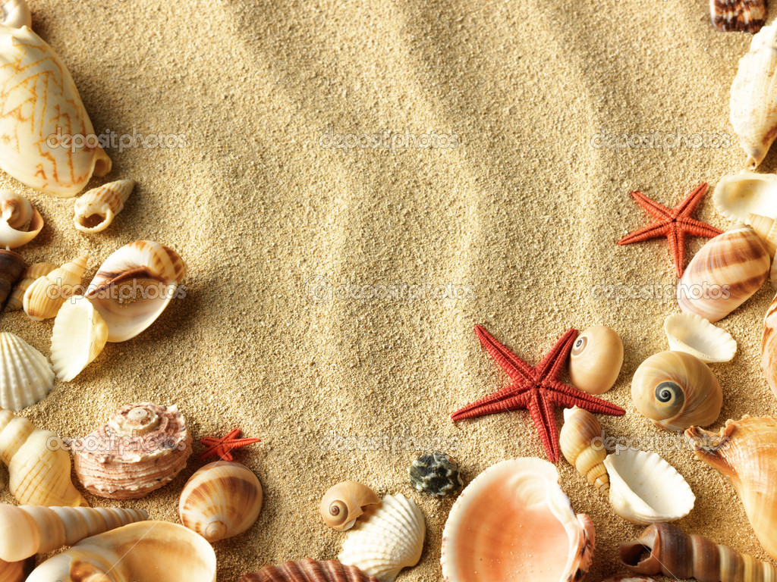
МДОУ «Детский сад №4 р.п. Семибратово»
Презентация на тему:
«Песочная игротерапия и
плассотерапия, как форма
здоровьесбережения
дошкольников»
Автор: Рожкова И.Н.
Воспитатель высшей кв. категории

Slide 2
Процесс «игры в песок» высвобождает заблокированную энергию активизирует возможности самоисцеления, заложенные в человеческой психике.
К.Г.Юнг

Slide 3
Цель:
Познакомить с нетрадиционным направлением здоровьесберегающих технологий – техникой рисования песком.
- Способствовать внедрению в практику работы педагогов инновационных методик и технологий, направленных на сохранения здоровья дошкольника.

Slide 4
Песочная терапия полезна если у ребёнка:
плохой сон, кошмары;
плохо развита мелкая моторика;
истерики, непослушание, капризы;
логоневроз (заикание, задержки развития речи, а также речевые проблемы);
застенчивость, неуверенность в себе;
расстройства невротического характера;
недержание мочи;
психосоматические заболевания;
частая плаксивость (без повода);
Ребёнок пережил сильный стресс.

Slide 5
Результаты коррекции:
- улучшится общее эмоциональное состояние ребёнка;
- уйдут страхи, негативные эмоции, переживания;
- развитие воображения, творческого потенциала;
развитие мышления, моторики;
развитие самооценки и уверенности в себе;
адаптация в новой среде;
улучшение взаимоотношений со сверстниками;
формирование положительных черт характера.

Slide 6
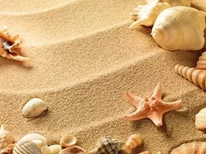
Правила поведения в песочнице:
1. Нельзя намеренно выбрасывать песок из песочницы.
2. Нельзя бросать песок в других.
3. После игры в песке нужно помыть руки.

Slide 7
Упражнение «Здравствуй, песочек!»
Цель – снижение психофизического напряжения
Педагог от имени феи просит «нежно», а потом сильно поздороваться с песочком», то есть различными способами дотронуться до песка:
Упражнение « Исцеляющие силы песка»
Ребёнку предлагается на выбор несколько музыкальных произведений (звуки природы или классические произведения разных темпов - быстрый и медленный). Ребёнок сам выбирает ему понравившуюся музыку. И самостоятельно на песочном столе рисует то, что хочется ему. Обсуждение песочной картины вместе с ребёнком.
. Элемент спирали. Причём скованным, замкнутым детям советуем спираль раскручивать из одной точки — разворачивать. А гиперактивным, наоборот, скручивать — это их успокаивает и уравновешивает.
Упражнение: «Нити»
Ребёнок набирает песок в кулачки, поднимает руки над столом и, раскачивая вправо влево, слегка расслабляя кулачок, постепенно засыпает стол песком. Психолог демонстрирует выполнение упражнения.

Slide 8
Игры и упражнения с песком
« Отгадай загадку»
Цель: развитие мелкой моторики и мышления.
Упражнение «Песочный дождик»
Цель: регуляция мышечного напряжения, расслабление.
Упражнение: « Необыкновенные следы»
Цель: развитие тактильной чувствительности
«Разговор с руками»
Цель: Научить детей контролировать свои действия. Если
ребёнок подрался, что-то сломал или причинил кому – ни будь боль.
« Я злюсь», «Я боюсь», «Исцеляющие силы песка»

Slide 9
Спасибо за внимание

